Slide 1
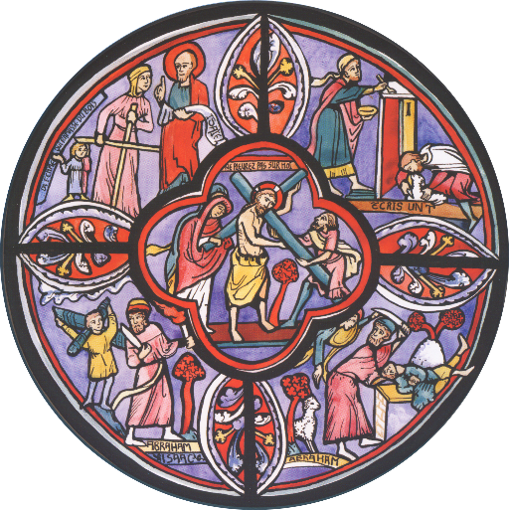
Repères
CLefs de lecture des textes bibliqueS
Module “Donner”
Pages 2 à 4 Livre des Rois - Achab
Pages 5 à 8 Le prophète Elie - La figure du prophète
Page 9 Questions autour de la veuve de Sarepta
Pages 10 à 13 La veuve dans l’Ancien Testament
Page 14 Marc 12 L’obole de la veuve
Pages 15 à 23 Clefs de lecture autour des mots : trésor – 2 veuves - offrandes - sécheresse - pain- corbeau - farine - huile - dons - 2 bouts de bois
Page 24 Sacrements

Slide 2
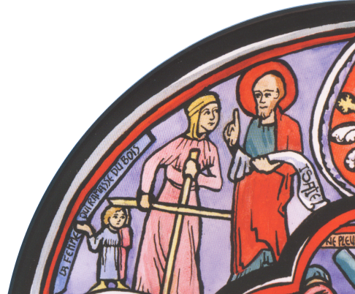
1 Rois 17
ÉLIE ET LA VEUVE DE SAREPTA
Les deux livres des Rois dans la Bible
  Ils constituent le cinquième des livres dits historiques, après le livre de Samuel et avant le livre des Chroniques.
  Ils racontent les événements situés entre la mort du roi David et la prise de Jérusalem par Nabuchodonosor, au IXe siècle avant notre ère, jusqu’à l’exil à Babylone (578 avant Jésus Christ) : quatre siècles de réajustements continuels, d’apprentissage de la fidélité à l’Alliance avec le Seigneur. à Babylone (578 avant Jésus Chris

Slide 3
Contexte d’écriture des livres des Rois
Le plus ancien dans le temps, le livre des Rois, aurait été écrit soit à la fin de la période monarchique (vers 600 avant notre ère), soit plutôt au début de la période exilique (vers 550). Toutefois, il faut se garder de croire que les événements rapportés dans le livre des Rois soient nécessairement plus justes ou plus « historiques » parce que le livre qui les rapporte est plus ancien. En effet, les livres des Rois font partie de ce qu’il est convenu d’appeler « l’historiographie deutéronomiste ». C’est-à-dire que c’est l’école deutéronomiste (celle qui a écrit, entre autres, le livre de Deutéronome) qui est responsable de l’édition des livres. La présentation des rois est donc tributaire de la vision et de la théologie deutéronomistes. En d’autres termes, les livres des rois ne sont pas plus objectifs que les autres livres de la Bible dans leur présentation des faits. Dans un contexte, où le peuple, en exil, a tout perdu, terre, roi, temple, les scribes et les prêtres vont raconter l’histoire de 3 rois, Saül, David et Salomon, qui sont surement des figures historiques. Mais ils vont le faire avec des récits largement légendaires, pour créer une théologie. Dans un contexte d’exil, où le peuple a perdu terre, roi, temple, les auteurs du livre des Rois relisent leur histoire. Quelle relecture font-ils de ce qu’ils ont perdu ? Quel sens donnent-ils à ce qui leur est arrivé ?
Ils exhortent à garder l’espérance :
-attente d’un roi juste qui marche dans les chemins de Dieu
-retrouver le lieu de la présence de Dieu, l’unicité -être fidèle à la Parole de Dieu
-écouter la parole prophétique pour respecter le Seigneur et le peuple.
Le prophétisme Les prophètes tiennent une place considérable dans le livre des Rois. Ils ont une action politique essentielle. Ils parlent au nom du Seigneur, leur intention est de faire respecter la Loi.
Références Thomas Rômer L’ancien testament Que sais-je ? 2019

Slide 4
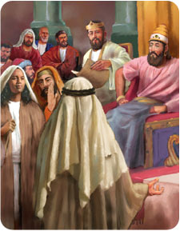
LE ROI ACHAB
Le chapitre 17 contient une histoire à lui tout seul.
Achab, roi d'Israël, est présenté dans les derniers versets du chapitre précédent (1 Rois 16, 29-34).
Il n'est pas fidèle au Dieu d'Israël.

Slide 5
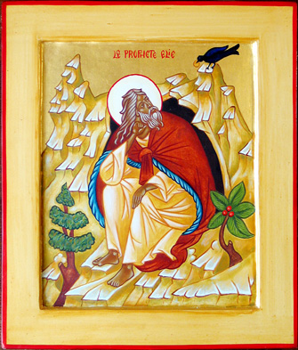
LE PROPHÈTE ÉLIE
C'est un prophète, un homme de Dieu qui s'est attaqué au pouvoir d'Achab, au risque de sa vie.
Pour se protéger, il prend la fuite au désert.
La signification du nom d'Élie :
Eli, mon Dieu ou Eliaou :
Yahvé est mon Dieu.

Slide 6
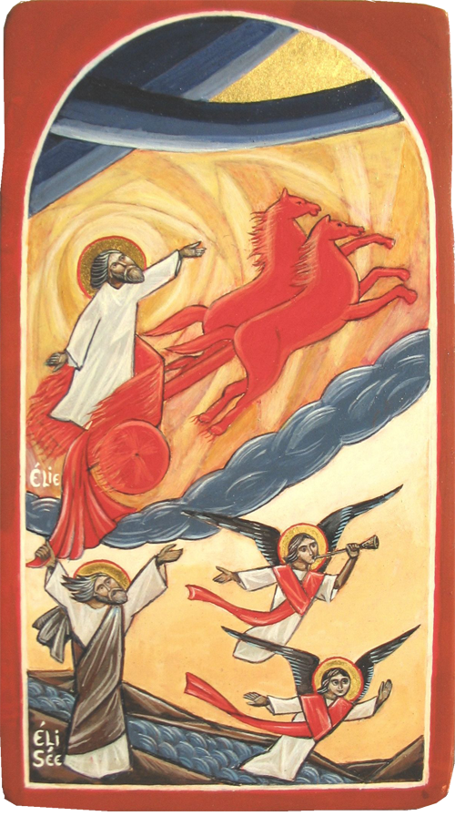
Autour de la figure du prophète
Ce récit est le premier texte de la Bible où l'on parle de prophète.
La première fois où quelque chose ou quelqu'un est cité dans la Bible est toujours très importante et chargée de sens.
Icône Alain Chenal Ascension d’Elie

Slide 7
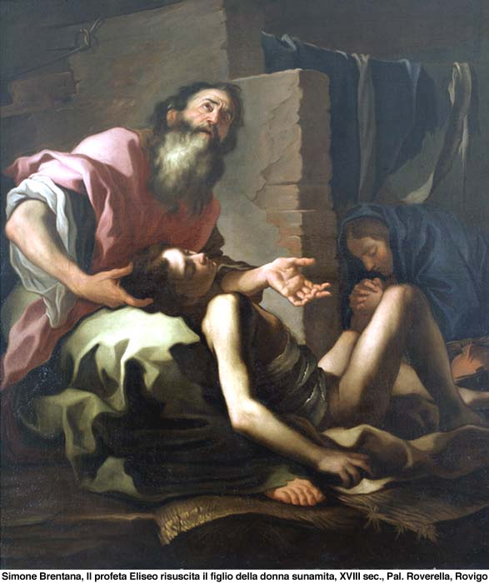
CE QUE FAIT ÉLIE
Il annonce.
Il parle au nom de Dieu.
Il s'adresse à une femme veuve.
Il fuit.
Il demande de l'eau et du pain.
Il prophétise.
Ce qu'il dit se réalise.
Il couche l'enfant sur le lit, s'étend trois fois sur lui, invoque Dieu et l'enfant revient à la vie.
Il le remet à sa mère.
Il est appelé homme de Dieu.

Slide 8
ce que Les actes d'Élie révèlent de la figure d'un prophète
Il est un porte-parole de Dieu.
Il est obligé de se cacher parce qu'il est persécuté au nom de la parole qu'il proclame.
Sa parole est efficace et féconde.
Il annonce que l'eau et le pain sont signes de nourriture spirituelle, ce pain et cette eau qui ne manqueront jamais à ceux qui suivent le Seigneur.
Il redonne la vie.
Eli voulant dire « Mon Dieu » est figure de ce Dieu qui est plus fort que la mort, capable de redonner la vie.
Ce retour à la vie du fils de la veuve préfigure la mort et la résurrection de Jésus Christ.
Élie est une figure première et fondamentale pour le prophétisme. Il est le prophète par excellence, portail d'entrée de la théologie prophétique : à partir de lui, il est possible de construire une pensée autour du prophétisme.

Slide 9
Des questions…
Autour de la veuve de sarepta
Dieu commande-t-il les éléments? Pourquoi la Bible présente-t-elle Dieu qui commande les éléments, capable de faire pleuvoir ?
Qui sont ces corbeaux qui apportent du pain et de la viande ?
Que représentent-ils ?
Élie semble un peu sans-gêne vis-à-vis de la veuve, lui ordonnant de lui porter à manger.
Le fait que la femme soit veuve a-t-il de l'importance ?
Comment la veuve connaît-elle le Dieu d'Élie ?
Pourquoi deux bouts de bois ?
Ont-ils du sens ?
Les versets « Jarre de farine ne s'épuisera... » font penser à une formule magique. C'est étrange dans la Bible.
Pourquoi raconter un événement de ce genre ? Dieu est-il magicien ?
Quel est le sens symbolique de la farine, de l'huile?
Comment Élie est-il capable de ressusciter le fils de la veuve ?
Le fait de s'étendre sur l'enfant, de plus par trois fois, a-t-il du sens ?
Le lieu où ce récit est situé a-t-il de l'importance ?

Slide 10
AUTOUR DE LA VEUVE
Une veuve est quelqu’un qui attend un «goël», c’est-à-dire un “racheteur”.
Dans le monde biblique, la veuve ne peut vivre seule sans tomber dans la mendicité ou la prostitution.
La coutume du Lévirat (Deutéronome 25, 5-10) prévoit qu’elle peut être épousée par son beau-frère qui devient son protecteur, son sauveur et qui donne une descendance au disparu.
Un autre coutume était le devoir de rachat qui incombe au «goël» : le parent le plus proche rachète le champ du défunt afin d’éviter l’aliénation du patrimoine.
Une autre veuve de la bible, Ruth est la figure de la veuvre rachetée : elle cumule les deux coutunes. Elle épouse Booz qui devient son «racheteur».
Le «goël» est le racheteur.
La loi du Lévirat est devenue une métaphore dans les psaumes :
Dieu mon racheteur, mon libérateur…
Israël est vu comme une veuve attendant son «goël».

Slide 11
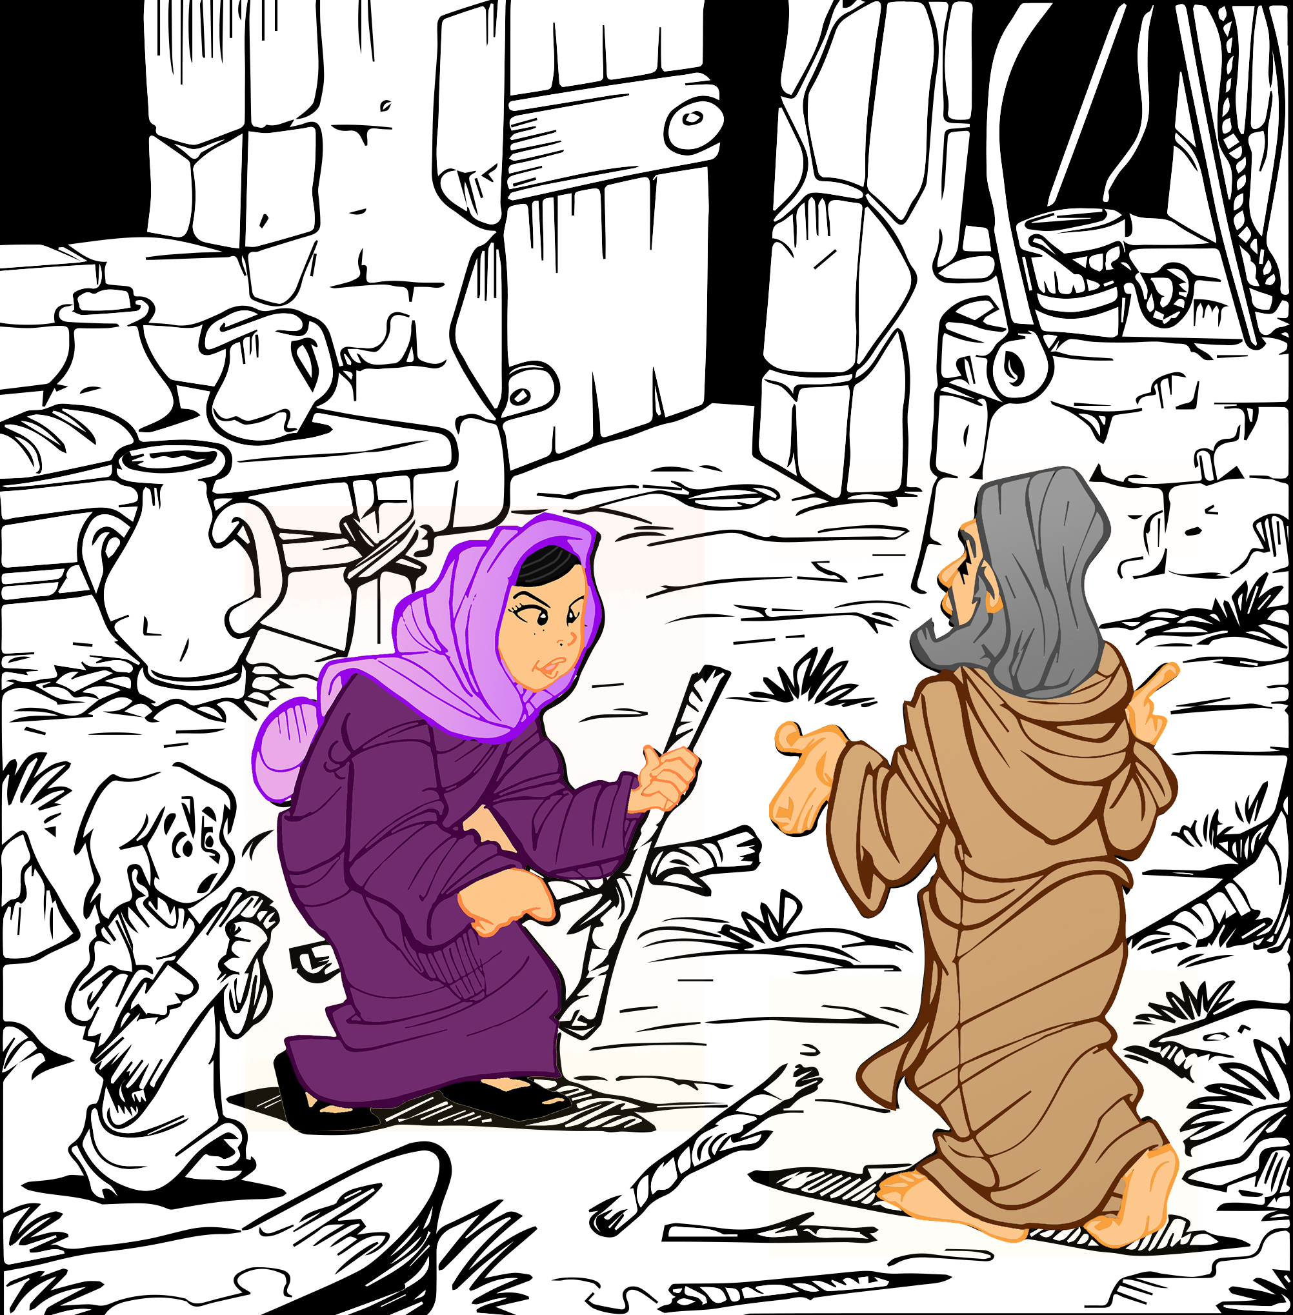
AUTOUR DE LA VEUVE
Une femme symbolise la communauté liée à Dieu son époux (livre d’Osée). La veuve évoque la communauté en attente, en espérance d’un époux. C’est toute la symbolique de l’alliance de Dieu avec son peuple.
La veuve de Sarepta peut évoquer la communauté païenne à la recherche de Dieu. Elle accueille l’homme de Dieu, le nourrit. Dieu lui donne à profusion. Il redonne la vie à son fils.
Une ouverture, un sens de l’universel sont donnés.
Philippe Fenech

Slide 12
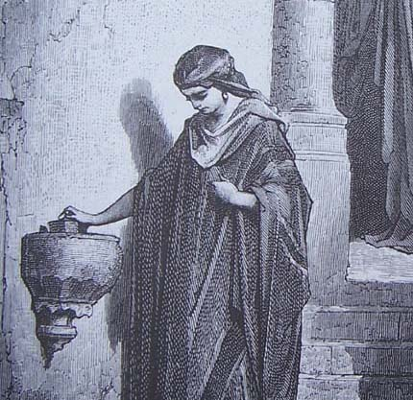
VEUVES : FIGURES DE L’HUMANITÉ
Ces femmes sans mari, sans espoir de nouvel enfant, ces veuves sans ressources (elles ne peuvent hériter de leur mari), sans sécurité, sans avenir, sans défense, ces femmes qui ne survivent que grâce aux dons et à la mendicité sont si souvent mentionnées dans la Bible qu'elles défieraient toutes les statistiques si on comptabilisait les femmes mariées par rapport aux veuves !
Que signifie donc l'insistance des biblistes à les évoquer ?
Gustave Doré

Slide 13
VEUVES : FIGURES DE L’HUMANITÉ
Parce qu'elles ont appris à aider plus pauvres qu'elles, à entendre les appels qui leurs étaient faits, à ne compter que sur Dieu seul (qu'elles ont souvent rencontré par l'intermédiaire d'un prophète, d'un hôte, d'un parent…), elles représentent l'humanité qui a pris conscience de sa vulnérabilité, de sa pauvreté, de sa dépendance et qui se confie au seul Seigneur. Leur écoute, leur disponibilité en font des témoins que les Prophètes, les Evangélistes nous présentent souvent comme des modèles de confiance, de foi, d'espérance et de charité, comme l'image de l'humanité, croyante ou non, en quête d'autre chose, en quête d'amour, en quête de Vie, en quête de Dieu : les textes étudiés ici le disent bien.
Gustave Doré

Slide 14
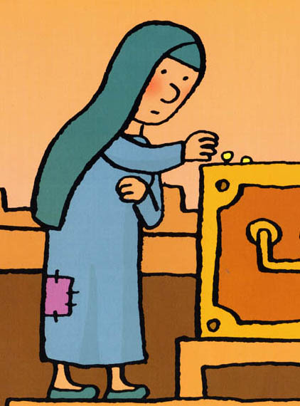
Marc 12, 38-44 l’obole de la veuve
Dans son enseignement, il disait : « Méfiez-vous des scribes, qui tiennent à sortir en robes solennelles et qui aiment les salutations sur les places publiques, les premiers rangs dans les synagogues, et les places d'honneur dans les dîners. Ils dévorent les biens des veuves et affectent de prier longuement : ils seront d'autant plus sévèrement condamnés. »
Jésus s'était assis dans le Temple en face de la salle du trésor, et regardait la foule déposer de l'argent dans le tronc. Beaucoup de gens riches y mettaient de grosses sommes. Une pauvre veuve s'avança et déposa deux piécettes. Jésus s'adressa à ses disciples : « Amen, je vous le dis : cette pauvre veuve a mis dans le tronc plus que tout le monde. Car tous, ils ont pris sur leur superflu, mais elle, elle a pris sur son indigence : elle a tout donné, tout ce qu'elle avait pour vivre. »
Averbode

Slide 15
Marc 12, 38-44 l’obole de la veuve
Le récit de l'obole de la veuve se situe chez Marc, comme chez Luc, très peu après que Jésus ait chassé les marchands du temple, et juste avant que Jésus n'en annonce la destruction. Ce Temple de pierres n'était que provisoire. Le Christ l'avait annoncé : « Détruisez ce temple, et en 3 jours je le reconstruirai. » (Jean 2,19).
Le temple de pierres peut s'écrouler, un autre est en train de s'élever sur la pierre angulaire qu'est le Christ ressuscité et autour de son Trésor.
La richesse de ce trésor, ce ne sont pas les offrandes matérielles, mais les vies données de tous ceux qui aiment Dieu et les hommes de tout leur cœur, devenant ainsi les pierres vivantes de l'Eglise.
« Là où est ton trésor, là aussi est ton cœur ».
La veuve en donnant de sa pauvreté; en donnant toute sa vie est, elle-même, devenue une partie de ce Trésor.
Donner sa vie construit le vrai Temple.
Averbode

Slide 16
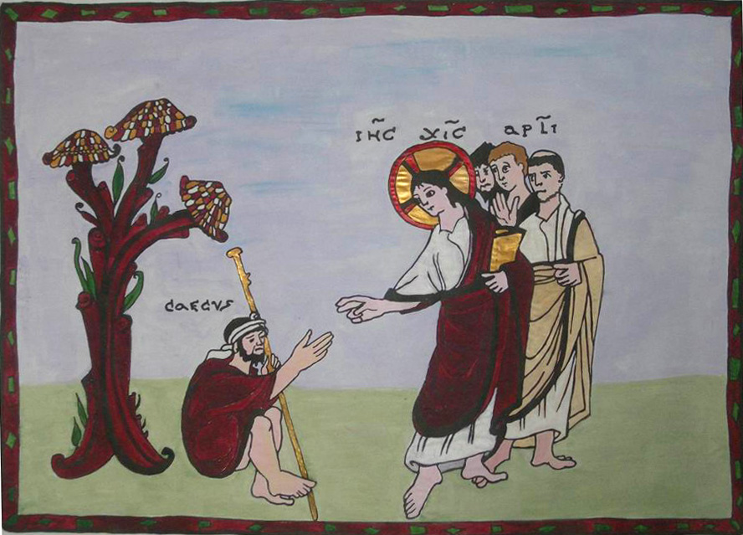
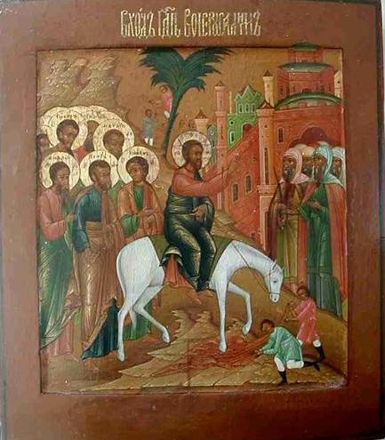
LES CHAPITRES QUI PRÉCÈDENT
Dans les chapitres 10 à 13, nous trouvons un contexte de montée vers Jérusalem, donc le lieu de la passion.
On cherche à piéger Jésus. On se questionne sur son autorité. On cherche à l’arrêter.
CHAPITRE 10
Bartimée, l’aveugle de Jéricho
A la fin de l’histoire, il va suivre Jésus dans sa montée vers Jérusalem, autrement dit vers son chemin de croix, de mort et de résurrection.
CHAPITRE 11
Les Rameaux : Jésus est acclamé comme un roi.
Les versets 12-14 racontent une curieuse histoire : Jésus a faim et maudit un figuier car il n'a pas de figues alors que ce n'est pas la saison. Ensuite, Jésus chasse les vendeurs du Temple. Les chefs des prêtres et les pharisiens lui
demandent par quelle autorité il agit. Jésus ne répond pas.

Slide 17
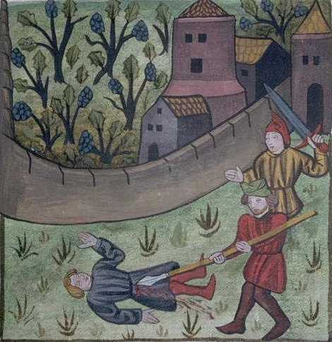
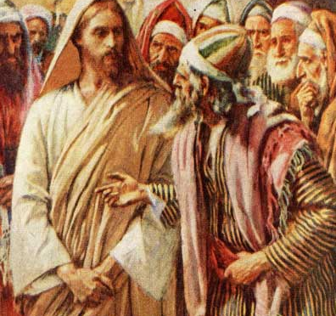
LES CHAPITRES QUI PRÉCÈDENT
CHAPITRE 12, 1-12
La parabole des vignerons homicides :
Dans un contexte difficile et dangereux, Jésus prend le temps de raconter une histoire, l’histoire du meurtre du fils…
On cherche à arrêter Jésus.
Au verset 19, des sadducéens posent une question embarrassante à Jésus à propos des veuves et de la loi de Moïse : « Maître, Moïse nous a donné cette loi : Si un homme a un frère qui meurt en laissant une femme, mais aucun enfant, qu'il épouse la veuve pour donner une descen­dance à son frère ».
Aux versets 29-30, Jésus donne le premier commandement: « Voici le premier : écoute, Israël : le Seigneur notre Dieu est l'unique Seigneur. Tu aimeras le Seigneur ton Dieu de tout ton cœur, de toute ton âme, de tout ton esprit et de toute ta force. »

Slide 18
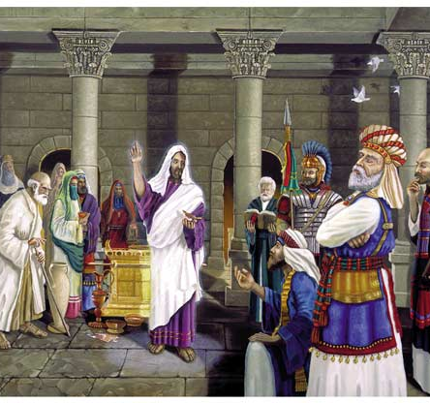
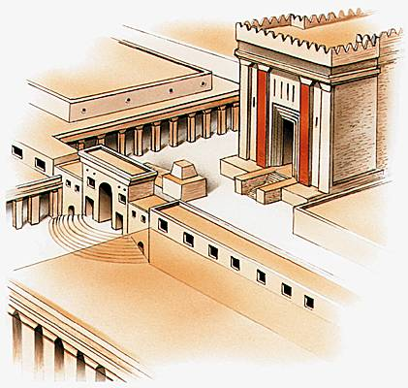
LES CHAPITRES QUI PRÉCÈDENT
LA SUITE DU CHAPITRE 12
Aux versets 38-40, juste avant le récit de l'obole de la veuve, Jésus met en garde contre les scribes avec leurs longues robes qui dévorent le bien des veuves. Vient ensuite le discours sur le Temple détruit et rebâti.
Jésus parle de la Loi, puis du Temple. Le jugement se situe entre ces deux événements. Lorsqu'il n'y a plus ni Loi, ni Temple, que reste-t-il ? L'histoire de la veuve survient dans ce contexte. Jésus n'avait-il rien d'autre à faire que de regarder une pauvre femme en train de mettre sa pièce dans un tronc ? Cette histoire aurait-elle un sens prophétique ?
Le trésor : le texte parle du trésor du Temple, avec un tronc destiné à recevoir les offrandes. Ce trésor pourrait-il prendre un autre sens ? Quel est ce trésor ?
Ce « rien » que la veuve donne,
ce « rien » devient pour Jésus « plus que tout ».
Quel est ce « rien » ?
Quel sens lui donner aujourd'hui ?

Slide 19
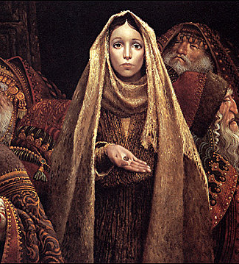
TRÉSOR DU TEMPLE
Où que soit exactement situé ce Trésor, il est dans le Temple, là où l'on vénérait la présence de Dieu, là où Jésus enseignait si souvent : « Chaque jour j'étais parmi vous dans le Temple à enseigner » (Mc 14,49).
Jean spécifie que c'est au lieu dit « du Trésor » dans le Temple (Jn 8,20) que Jésus révèle qu'il est la Lumière du monde, qu'il est le Fils du Père, que c'est là qu'il annonce sa mort. C'est dire l'importance de ce lieu pour y situer l'offrande de cette pauvre veuve qui donne de sa pauvreté, qui y « jette tout ce qu'elle avait, toute sa vie » (traduction littérale du grec).
Mais c'est justement dans le Temple, là où le peuple d’Israël rencontrait Dieu, que l'opposition aux paroles du Christ se fait la plus vive, que se trament l'arrestation et la mort de Jésus.

Slide 20
LES DEUX VEUVES :
FIGURES PROPHÉTIQUES DU CHRIST
Il ne restait plus à la veuve de Sarepta qu'à mourir, après avoir partagé son dernier repas avec Elie.
Il ne restait plus à la veuve de Jérusalem qu'à mourir après avoir donné tout ce qu'elle avait pour vivre.
Le geste de l'une comme de l'autre semble sans retour, et pourtant :
  La première, une païenne, reçoit la promesse à dimension universelle que farine et huile seraient données à satiété jusqu'à la fin de la sécheresse.
  La seconde, qui ne reçoit ni satisfecit ni promesse de la part de Jésus, est citée en exemple aux disciples pour avoir donné toute sa vie ; et cela juste au moment où Jésus va donner la sienne dans la dernière Cène avec ses disciples, avant de la donner sur la croix. Le destin de cette veuve serait-il tellement lié à celui de Jésus qu'il n'est plus la peine de dire que pour elle aussi, comme pour la veuve de Sarepta, pour l'humanité qu'elle représente, farine et huile (symboles de vie) seront donnés à jamais dans le pain eucharistique comme par l'huile des sacrements ?
L'histoire de l'une et l'autre veuve ressemble fort à une parabole de la Passion du Christ, à déchiffrer, à méditer.

Slide 21
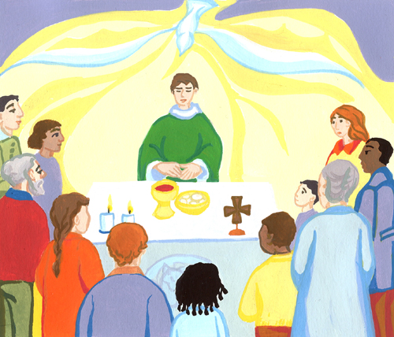
OFFRANDES DES DEUX VEUVES, OFFRANDE DE LA MESSE
Donner une galette à partager comme la première veuve,
donner deux piécettes comme la seconde,
voilà qui nous fait penser aux offrandes (pain et quête) apportées à la messe.
Mais l'important ne réside-t-il pas surtout dans la signification de ce geste pour chacune des deux femmes, pour nous ?
Avec la galette, la première apporte tout ce qui lui permettait de vivre et de ne pas mourir de faim.
Avec les deux piécettes de rien du tout,
(deux « leptes » qui n'avaient même plus cours au temps de Jésus !),
la seconde donne « toute sa vie »

Slide 22
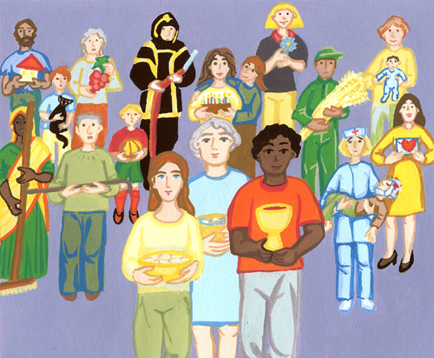
OFFRANDES DES DEUX VEUVES, OFFRANDE DE LA MESSE
Toutes deux en donnant tout, se sont données elles-mêmes.
N'est-ce pas le sens des Offrandes à la messe, où chaque invité au repas du Christ s'offre lui-même avec les offrandes du pain, du vin, de la quête ?
Offrande de soi dont rend bien compte, pour un enfant, l'offrande de résolutions, de prières, de réalisations faites en classe ou chez soi… apportées avec le pain et le vin lors de la procession des Offrandes :
« Que l'Esprit-Saint fasse de nous une éternelle offrande à ta gloire » dit le prêtre.

Slide 23
OFFRANDES DES DEUX VEUVES, OFFRANDE DE LA MESSE
À la messe, chaque participant peut prendre conscience qu'il donne tout de lui-même, avec sa pauvreté, ses manques… pour que la communion au Corps du Christ le transforme, l'incorpore au Corps du Christ :
« Deviens ce que tu reçois »
dit Saint Augustin.

Slide 24

AUTOUR de la sécheresse, du manque d’eau et de pain, des corbeaux
La veuve de Sarepta revit ce que le peuple de Dieu a vécu dans le désert : il a faim et soif. Il vit son exode. Il est nourri par les corbeaux et va en pays païen : deux impuretés sont flagrantes.
Le prophète, porte-parole de Dieu, redit combien l'amour de Dieu est universel et dépasse large­ment les limites posées par les hommes.
L'impureté dans la Bible
Le corbeau est considéré comme un animal impur. Lévitique 11, 15.
Fréquenter un non-juif, un païen, c'est se rendre impur. Jean 4,9.

Slide 25
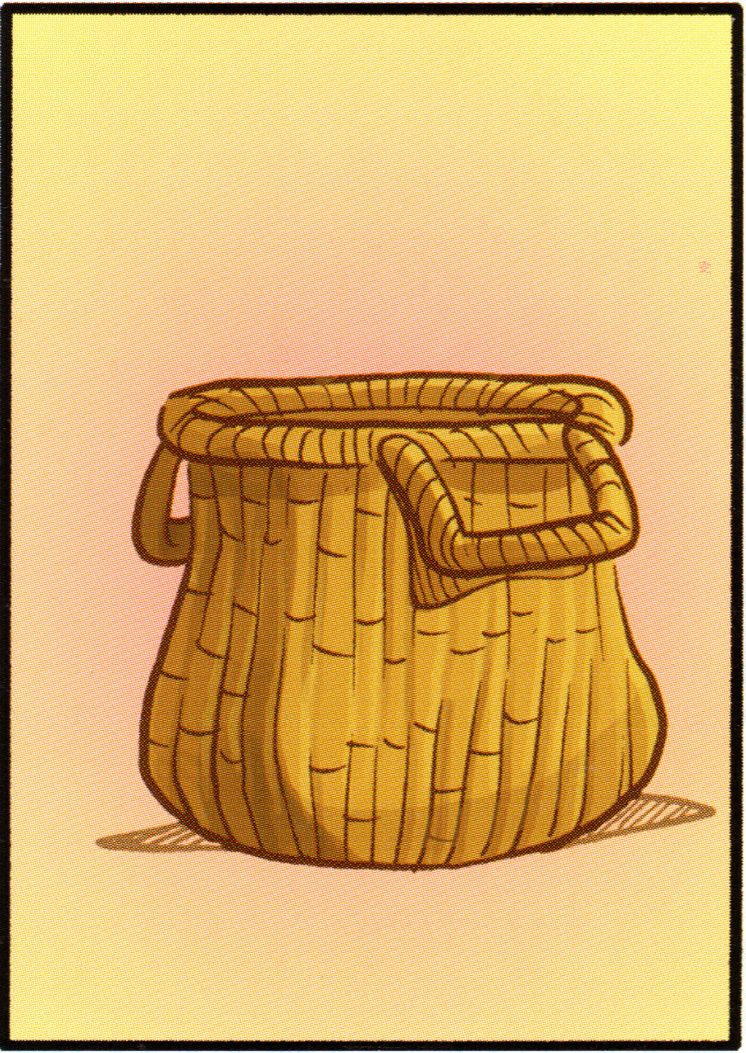
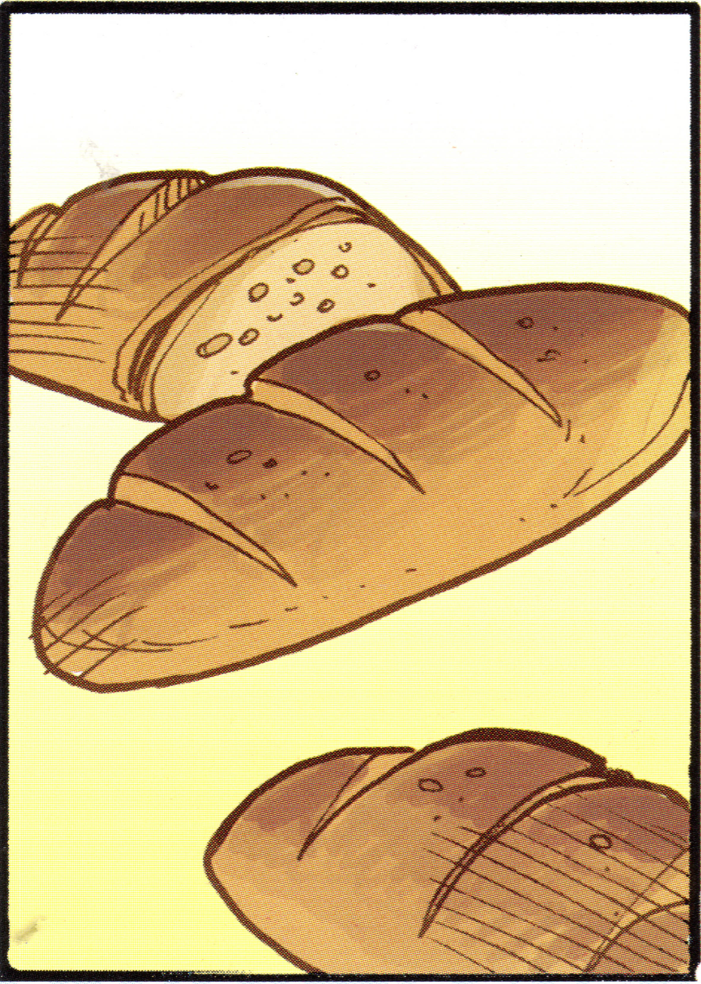

AUTOUR de la farine, de la galette, du pain, de l’huile
La veuve de Sarepta a offert son huile et sa farine. Cette offrande est une offrande liturgique (Lévitique 2). L'offrande au Temple est un signe de l'adhésion à Dieu : la personne qui offre s'offre elle-même.
La farine évoque le pain qui va devenir Corps du Christ, donné, livré pour chacun.
L'huile évoque d'abord la figure d'un messie (celui qui reçoit l'onction d'huile sur la tête), mais aussi Gethsémani, qui veut dire pressoir à huile. C'est le lieu où Jésus accepte de donner sa vie, sa vie pressée, son sang versé pour chacun.

Slide 26
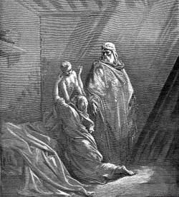
AUTOUR des dons
La veuve donne la farine et l'huile à la demande du prophète puis elle lui donne son fils mort (verset 19). Le premier don est quantifiable. Le second ne l'est pas. Cette femme se donne elle-même puisqu'elle donne la chair de sa chair.
Toute la dynamique du texte est de faire passer du don quantifiable au don total et gratuit, source de vie. C'est par le don de son fils à Élie que le souffle revient.
Le don quantifiable maintient une certaine ambiguïté et la perspective de la mort est toujours là. Le don total de soi, lui, traverse l'angoisse de la mort : il est don de vie. C'est déjà le mystère pascal.

Slide 27
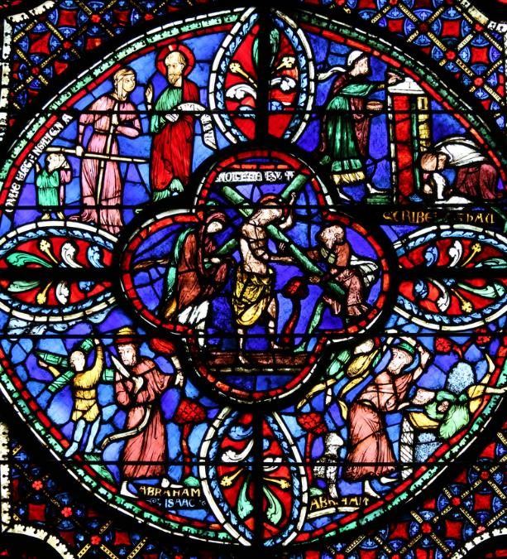
À propos des deux bouts de bois représentés dans le vitrail
Les deux bouts de bois que la veuve prend pour allumer le feu ont été vus dans l'Eglise ancienne comme annonce de la croix.
Le vitrail de la cathédrale de Bourges, dit de la Nouvelle Alliance (XIIIe siècle) propose une relecture chrétienne des récits.
C'est la croix, le bois de la croix qui sauve comme elle a sauvé la veuve et Isaac car ils ont offert leur vie tout entière, vie donnée jusqu'au bout.

Slide 28

À propos des sacrements
Ces différents récits ont permis de mettre en valeur des gestes porteurs de sens :
  Donner / Recevoir
  Donner / Se donner
  Nourrir / Être nourri
  Recevoir l'onction d'huile / Offrir sa vie
  Mourir / Vivre, être marqué de la croix.
Ces mêmes gestes se retrouvent dans la liturgie et dans les sept sacrements..

Slide 29
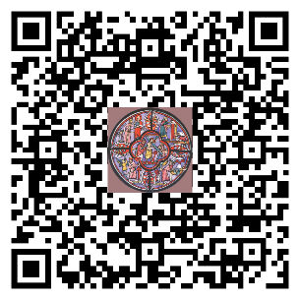

Collection Porte Parole
Module Donner
Réalisation Catéchèse Par la Parole

